Slide 1


YO COMO TÚ

Slide 2

Nuestro universo cambia cuando aprendemos
a mirar desde otra perspectiva.
YO COMO TÚ embarca a los jóvenes de la Comunidad
de Madrid en un viaje que les ayudará a descubrir
un mundo lleno de matices.
Sabemos que no basta con la eliminación de barreras arquitectónicas,
con los cambios legislativos o con las modificaciones en el lenguaje
para alcanzar la inclusión plena de las personas con discapacidad
intelectual en nuestra sociedad. Porque estar no implica participar.
Para lograr la plena participación es fundamental provocar un cambio
en las actitudes de las personas que formamos parte de su entorno.
Con las pistas que ofrece YO COMO TU pretendemos animar a los jóvenes
madrileños a relacionarse con las personas con discapacidad intelectual
de una manera abierta que estamos seguros será enriquecedora para
ambos. Porque a veces lo más evidente se hace invisible para nuestros
ojos y nos olvidamos de la persona para centrarnos en sus limitaciones.
YO COMO TU se eleva sobre las ideas preconcebidas y nos ofrece una
imagen actual de la persona con discapacidad intelectual.
FEAPS MADRID

Slide 3

YO

Slide 4


Soy
Persona
Disfruto
Tengo amigos
Sigo horarios
Busco un futuro mejor
Tengo cualidades
Tengo limitaciones
Me preparo para conseguir un trabajo digno
Necesito de las personas
Aporto a los demás
Tengo derechos y obligaciones
No soy
No soy un enfermo
No soy un discapacitado
No me gustan las etiquetas
No soy un eterno niño
No soy especial
No soy asexuado
No soy siempre cariñoso
No es necesario que hagas Todo por mí
No estoy siempre feliz
...DIFERENTE
...COMO TÚ

Slide 5

aquí estoy

Slide 6

respétame como soy

Slide 7

soy persona

Slide 8
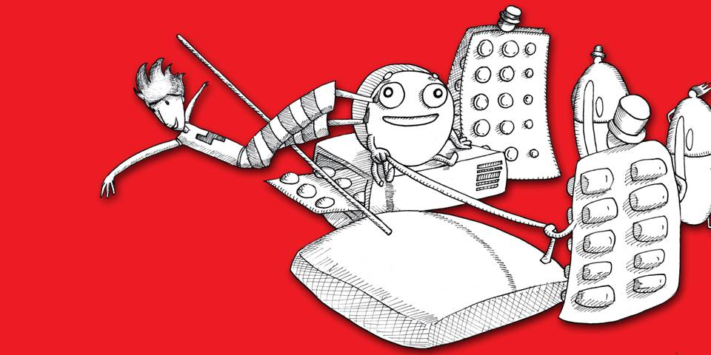
tener discapacidad
no es una enfermedad

Slide 9

quiero y puedo decidir

Slide 10

cada cual tiene su ritmo,
no tiene por qué ser el mismo

Slide 11

necesito apoyo
en determinados momentos

Slide 12

TÚ
TÚ
trátame como un adulto

Slide 13

para estar
preparado
tengo
que estar
informado

Slide 14

no me manipules

Slide 15

si no me conoces...
¿por qué me sonries?

Slide 16

aunque te cueste algo más,
cuéntame la verdad

Slide 17

TÚ Y YO
no te cortes
en pedirlo,
si no me entiendes,
lo repito

Slide 18
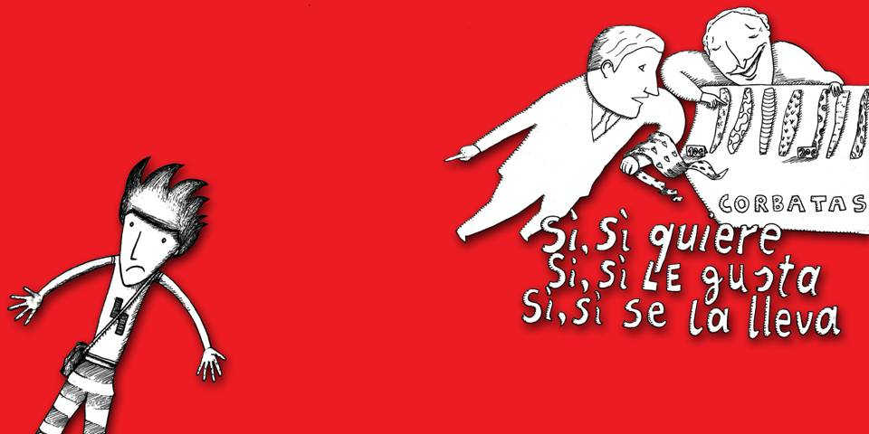
cuando quieras decirme algo,
dímelo a mi

Slide 19
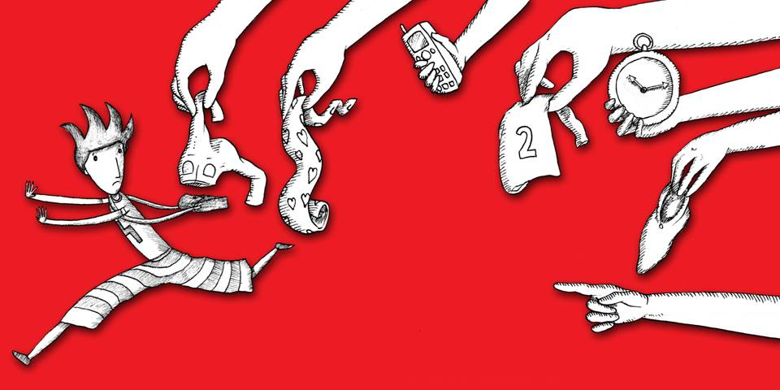
necesito ayuda, pero...
…no para todo

Slide 20

en mí igual que en ti
no es NO y sí es SÍ

Slide 21
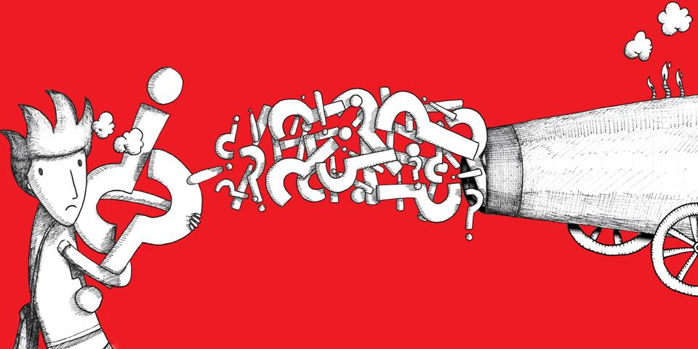
dame tiempo para pensar
después lo podemos hablar

Slide 22

háblame CLARO
Y PA U SA DO

Slide 23

si lo quieres escuchar
tengo mucho
que contar

Slide 24

la información
cuanto más clara mejor

Slide 25

YO COMO TÚ

Slide 26

me preocupa lo mismo que a ti

Slide 27
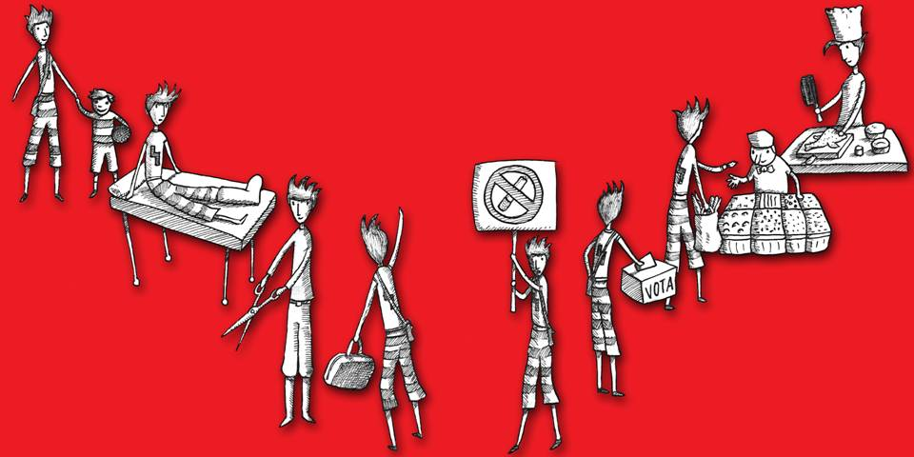
soy ciudadano

Slide 28

un derecho más es poderse equivocar

Slide 29

quiero amigos para salir

Slide 30

¡También necesito intimidad!

Slide 31

sexo, como tú,
el que quiero y puedo

Slide 32
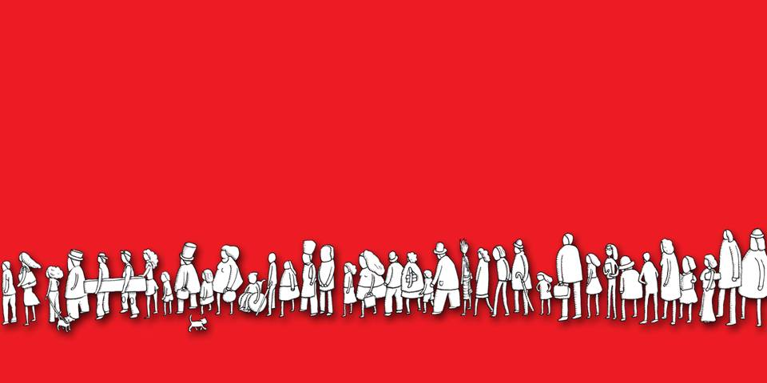
derechos y obligaciones
¿yo?...COMO TODOS

Slide 33
PARA SABER MÁS

Slide 34
YO COMO TÚ
"La persona con discapacidad intelectual es un individuo con
sus características, intereses y fines propios e irrepetibles
equiparables a los de cualquier otra persona. El reconocimiento
de la persona con discapacidad como igual es condición
imprescindible para hacer realidad la dignidad."
Código ético FEAPS
AQUÍ ESTOY, ACÉPTAME COMO SOY
"La discapacidad intelectual se caracteriza por limitaciones
significativas tanto en el funcionamiento intelectual como en
la conducta adaptativa.
Esta discapacidad se origina antes de los 18 años"
Retraso mental: Definición, clasificación y sistemas de apoyo.
Asociación Americana sobre Retraso Mental (2004).
Madrid: Alianza Editorial.
SOY PERSONA
"La persona lo es; sin más, siempre y en toda circunstancia.
Y nunca deja de serlo ni parcialmente por el hecho de disponer
de mayor o menor competencia"
Código ético FEAPS
TENER DISCAPACIDAD NO ES UNA ENFERMEDAD
"La discapacidad intelectual más que una enfermedad es consecuencia de una patología, que en algunos casos requiere de un tratamiento médico específico y en una mayor parte de ellos no. Medicalizar la discapacidad intelectual supone simplificar el problema y dificultar la puesta en práctica de otro tipo de soluciones"
Cuadernos Divulgativos de FEAPS
QUIERO Y PUEDO DECIDIR
"Quienes acompañan a las personas con discapacidad intelectual han de ejecutar prácticas y estrategias que favorezcan y fomenten la capacidad de elección, de toma de decisiones, de establecimiento de planes y metas personales, de autonomía y, en general de cualquier otro componente de autodeterminación"
Código ético FEAPS
CADA CUAL TIENE SU RITMO, NO TIENE POR QUE SER EL MISMO
"Cada persona con discapacidad intelectual es diferente a otra, como ocurre con el resto de las personas"
Cuadernos Divulgativos de FEAPS

Slide 35
NECESITO APOYO EN DETERMINADOS MOMENTOS
"Los apoyos son recursos y estrategias que persiguen promover
el desarrollo, educación, intereses y bienestar personal de alguien
y que mejoran el funcionamiento individual"
Retraso mental: Definición, clasificación y sistemas de apoyo. Asociación Americana sobre Retraso Mental (2004).Madrid: Alianza Editorial.
TRATAME COMO UN ADULTO
"Las necesidades de las personas con discapacidad intelectual
van cambiando y evolucionando como las de cualquier persona.
No tiene sentido tratarles como niños cuando son adultos. Infantilizarles supone no tener en cuenta sus derechos"
Cuadernos Divulgativos de FEAPS
PARA ESTAR PREPARADO TENGO QUE ESTAR INFORMADO
"Es imprescindible que la persona tenga información con la suficiente antelación y que cuente con claves anticipatorias
para que pueda analizarla y hacer uso efectivo de ella"
Manual de buenas prácticas de ocio en comunidad: orientaciones para la calidad. Varios autores, (2000) .Madrid: FEAPS
NO ME MANIPULES
"Cada persona, con independencia de su capacidad, debe poder expresar por sí misma facilitando oportunidades y medios para que se exprese con libertad, sin mediaciones manipuladoras, sus quejas, sus deseos, necesidades, aspiraciones y creencias"
Código ético FEAPS
SI NO ME CONOCES, POR QUÉ ME SONRIES
"El trato recibido por la persona con discapacidad intelectual en cualquier ámbito debe reflejar el reconocimiento de de su dignidad e igualdad
como persona y como ciudadano"
Código ético FEAPS
AUNQUE TE CUESTE ALGO MÁS, CUÉNTAME LA VERDAD
"Las personas con discapacidad intelectual tienen derecho a ser agentes causales, actores, al menos parcialmente de su propio destino"
Código ético FEAPS

Slide 36
A VECES NECESITO AYUDA… PERO NO PARA TODO
"La discrepancia entre las capacidades conductuales de la persona
y los requisitos de rendimiento de su entorno se pueden reducir
mediante un empleo juicioso de los apoyos"
Retraso mental: Definición, clasificación y sistemas de apoyo.
Asociación Americana sobre Retraso Mental (2004).Madrid: Alianza Editorial.
EN MÍ, IGUAL QUE EN TI, NO es NO y SÍ es SÍ
"La persona con discapacidad intelectual tiene derecho a ser
escuchada sea cual sea su nivel de comunicación"
Manual de buenas prácticas de ocio en comunidad: orientaciones
para la calidad. Varios autores, (2000) .Madrid: FEAPS
DAME TIEMPO PARA PENSAR, DESPUÉS LO PODEMOS HABLAR
"Posiblemente el primer acto de conducta realmente autodeterminada
es la emisión espontánea con una intención concreta que pretende
expresar un deseo"
El aprendizaje para la autodeterminación.
Varios autores, (2004) Cuadernos de Información General .
Colección FEAPS MADRID.
HÁBLAME CLARO Y PAUSADO
"La comunicación es la capacidad que nos permite establecer relación con los demás y con el entorno.
La persona con discapacidad intelectual necesita entender y ser entendido para expresar lo que siente, necesita y quiere, y comprender las necesidades y sentimientos de los otros. "
Manual de buenas prácticas de ocio en comunidad: orientaciones para la calidad. Varios autores, (2000).Madrid: FEAPS
SI LO QUIERES ESCUCHAR TENGO MUCHO QUE CONTAR
"Algunas personas con discapacidad intelectual pueden tener dificultades para transmitir y comprender información, pero eso no significa que no tengan intención comunicativa"
Manual de buenas prácticas de ocio en comunidad: orientaciones para la calidad. Varios autores, (2000). Madrid: FEAPS.
LA INFORMACIÓN, CUANTO MÁS CLARA MEJOR
"Todas las personas con discapacidad intelectual deben tener acceso a servicios, apoyos e información que posibiliten su derecho a gobernarse a sí mismas"
Cuadernos Divulgativos de FEAPS

Slide 37

ME PREOCUPA LO MISMO QUE A TI
"La persona con discapacidad intelectual tiene potencial para crecer,desarrollarse y adaptarse al entorno si partimos del principio de participación"
Código ético FEAPS
SOY UN CIUDADANO COMO TÚ
"Las personas con discapacidad intelectual tienen derecho y
necesidad de vivir en la comunidad como los demás y utilizar
los mismos servicios y entornos que el resto de los ciudadanos. Esto en suma, la expresión del principio de inclusión"
Código ético FEAPS
QUIERO AMIGOS PARA SALIR
"Las necesidades de amistad, cariño, aprobación, afecto y de relaciones sociales son las mismas tanto para personas que presentan discapacidad mental como para aquellas que no la presentan"
Nuestra sexualidad. Por una vida afectiva y sexual normalizada. Edwards, J.P. y ElKins, T.E. (1988) . Barcelona: Fundación Catalana Síndrome de Down y Ediciones Milán.
SE RUEGA NO MOLESTAR: ¡TAMBIÉN NECESITO MI INTIMIDAD!
"El respeto a la vida privada de los individuos significa la libertad del individuo para no padecer la intrusión no permitida de otras personas"
Afectividad y sexualidad en la persona con deficiencia mental. Madrid. Amor, J. R. (1997). Universidad Pontificia de Comillas
SEXO, COMO TÚ, EL QUE QUIERO Y PUEDO…
"La persona con discapacidad intelectual es un ser humano con
capacidad para amar, comunicarse, relacionarse, desarrollar sus capacidades de sentir y experimentar placer. El hecho de no alcanzar un CI determinado no significa que su capacidad sexual tenga que estar forzosamente alterada"
Educación sexual y discapacidad intelectual. Discapacidad Intelectual. Desarrollo comunicación e intervención. Martínez, R y López, L (2002) Madrid: CEPE
DERECHOS Y OBLIGACIONES ¿YO? COMO TODOS
"Por encima de sus diferencias, la persona con discapacidad
intelectual es un ciudadano de pleno derecho, con necesidades, derechos y obligaciones como todos los demás"
Código ético FEAPS

Slide 38

DESCUBRE A DIEGO
apoyos
pies pequeños pasos cortos.
Sigo caminando.
la sociedad presta apoyos insuficientes
barreras que encuentra en su camino

Slide 39

FEAPS MADRID es la federación que agrupa a las organizaciones
sin ánimo de lucro de Madrid que trabajan en favor de la mejora
de la calidad de vida de las personas con discapacidad intelectual
y sus familias.
El proyecto YO COMO TÚ nace de la necesidad de dar a conocer
otra imagende las personas con discapacidad intelectual.
Ha sido coordinado por Gisela Villaró , Helena Fernández
y Ana Gallardo (FEAPS MADRID).
título y textos: Paola de la Mano
diseño e ilustraciones: David de la Mano
y José Raúl Casas de Portaminas Ilustración
© FEAPS MADRID
Avda. Ciudad de Barcelona. 108 Esc. 2 Bajo D
28007 Madrid
Tel: 91 501 83 35 Fax: 91 501 55 32
www.feapsmadrid.org
feapsmadrid@feapsmadrid.org
Colección FEAPS MADRID
Patrocina: Consejería de Educación. Dirección General de Juventud.
Diseño y maquetación: David de la Mano y José Raúl Casas

Slide 40



Por la mejora de la calidad de vida de de las personas con discapacidad intelectual y sus familias

